Slide 1

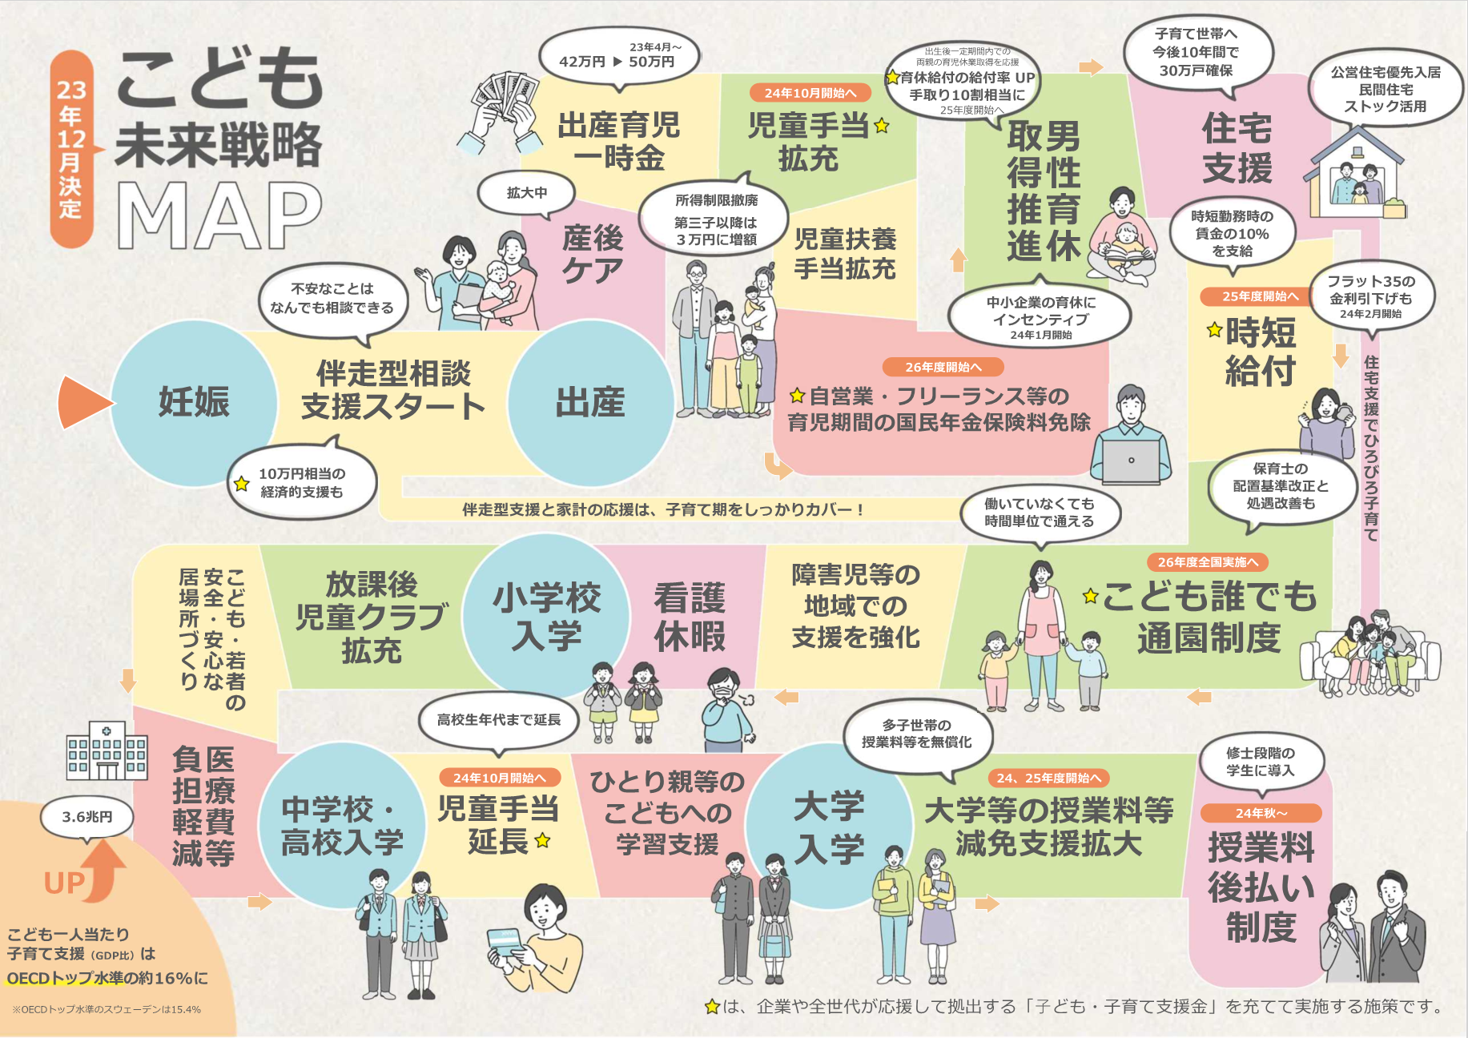
参考資料４
23年12月決定
こども未来戦略とは？
若い世代の方の将来展望を描けない状況や、
子育てをされている方の生活や子育ての悩みを受け止めて、
「こども未来戦略」は策定されました。（総額３．６兆円）
●若者・子育て世代の所得を増やす
●社会全体の構造や意識を変える
●すべてのこどもと子育て世帯をライフステージに応じて切れ目なく支援していく
「こども未来戦略」ではこれらを戦略の基本理念として掲げ、
若い世代が希望どおり結婚し、希望する誰もがこどもを持ち、安心して子育てできる社会、
こどもたちが笑顔で暮らせる社会の実現を目指しています。
INDEX
子育て世帯の家計を応援
出産育児一時金、児童手当拡充、児童扶養手当拡充、
自営業・フリーランスの育児期間の年金保険料免除、住宅支援、医療費等負担軽減、
大学等の授業料等減免支援拡大、授業料後払い制度など
すべてのこどもと子育てを応援
伴走型相談支援、産後ケア、こども誰でも通園制度、障害児等の地域での支援強化、
放課後児童クラブ拡充、こども・若者の安全・安心ない居場所づくり、
ひとり親等のこどもへの学習支援など
共働き・共育てを応援
男性育休取得推進、時短給付、看護休暇など
１

Slide 2

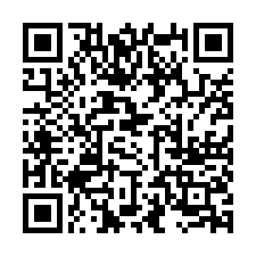



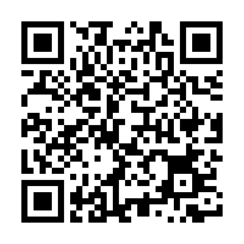

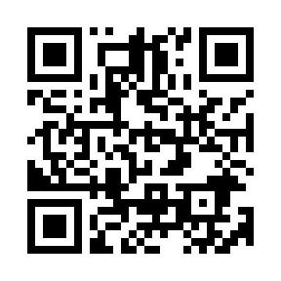
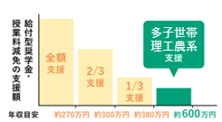
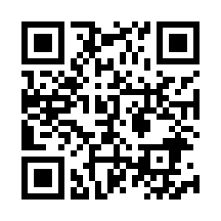
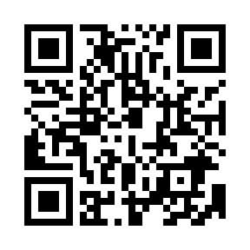
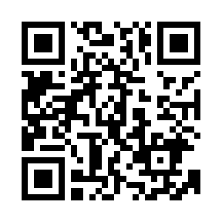
子育て世帯の家計を応援します
児童手当が拡充します
出産等での経済的負担を軽減します
●所得によらず、支給の対象となります。
●支給期間を高校生年代まで延長します。
●第3子以降はより手厚く、一人当たり月3万円に大幅増額します。
●4か月に1回から、2か月に1回の支給になります。
（24年10月から）
Step.1
出産育児一時金の増額
所得制限なし
1児につき42万円
1児につき50万円
Step.2
出産費用（正常分娩）の保険適用を含め、
出産に関する支援等の更なる強化の検討
※多子加算の
カウント方法を
見直し
大学等にかかる教育費負担を軽減します
スキルアップを応援します
貸与型奨学金の減額返還制度を利用しやすく。
年収要件等を緩和します。（24年度から）
教育訓練給付について、給付率を拡充します。
（◇ 24年度から）
詳しくはこちら
さらに、訓練期間中の生活を支えるための
新たな給付や融資制度を創設します。
（◇ 25年度中開始へ）
年収上限引き上げ
本人年収目安
400万円以下
であれば
利用可能に
こども２人世帯
こども３人以上世帯
詳しくはこちら
年収の壁を意識せずに働きやすく
また、所得連動返還方式を利用している人については、返還額算定のための所得計算の際、こども１人につき33万円を控除します。（24年の所得から適用）
社会保険（厚生年金・健康保険）の適用対象がさらに広がり、
出産手当金の支給や、老齢年金の充実などメリットが受けられる方が増えます。
授業料等減免・給付型奨学金（返還不要）の
対象を拡大します。
従業員51人
詳しくはこちら
従業員101人
以上の勤め先
以上の勤め先
扶養するこどもが３人以上の多子世帯や、理学・工学・農学の私立大学等に進学する学生を対象に、世帯年収600万円程度（目安）まで対象を拡大します。（24年度から）
23年
10月から
「年収の壁・支援強化パッケージ」実施中
詳しくはこちら
詳しくはこちら
パート・アルバイトの方がいわゆる106万円・130万円の壁を意識せずに希望通り働くことのできる環境づくりを後押ししています。
こどもを３人以上扶養している場合については、所得制限なく、
家庭の負担する大学授業料等が２人分以下となります。（25年度開始）
住まいの支援
「授業料後払い制度」を
大学院生（修士段階）を対象に導入します。
子育て環境の優れた公営住宅への優先入居のほか、
空き家の改修、サブリースの促進等によって、
フラット35の
金利負担軽減
詳しくはこちら
「授業料後払い制度」は、在学中は授業料を納付せず、卒業後の年収に応じて納付ができる制度です。（24年度から）
子育て世帯に適した住宅を、
今後10年間で30万戸確保。
は、企業や全世代が応援して拠出する「子ども・子育て支援金」を充てて実施する施策です。
支援金制度は、少子化対策に受益を有する全世代・全経済主体が子育て世帯を支える連帯の仕組みです。
2026年度に創設し、2028年度までに段階的に導入します。医療保険料とあわせて拠出いただきます。
歳出改革と賃上げによって実質的な社会保険負担軽減の効果を生じさせ、その範囲内で構築します。
２
◇ は、記載の時期での制度開始を目指して所要の法案を提出する予定の施策です。本資料は2024年２月１日時点の情報により作成しています。

Slide 3
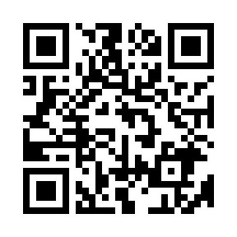
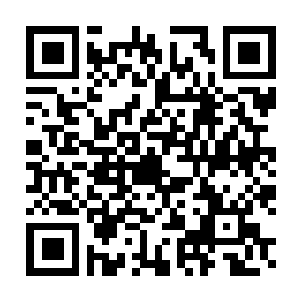
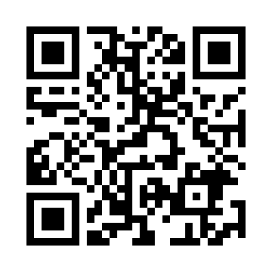
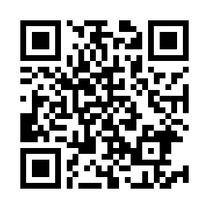
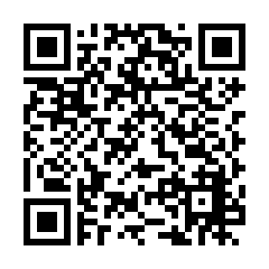
すべてのこどもと子育てを応援します
妊娠・出産、子育ての不安、ありませんか
産後の体調はいかがですか
「伴走型相談支援」では妊娠期から出産・子育てまで、身近な場所で相談に応じ、
多様なニーズに応じた支援に
つなぎます。
合わせて、
妊娠届出時に5万円
出産届出時に5万円
相当を支給します。
出産・子育て応援交付金
産後は、出産や育児の疲れから体調が良くない場合や
授乳や育児のことで悩みを抱えやすい時期です。
そんな時には「産後ケア」を利用してみませんか。
その後も
継続的に
支援
産後1年以内の方であれば、
希望者全員が利用できるよう環境を整備しています。
詳しくはこちら
詳しくはこちら
もっと安心してこどもを預けられる保育環境へ
全てのこどもの育ちを応援するとともに、
全ての子育て家庭への支援を強化
児童数に対する保育士の配置を手厚くします。
「こども誰でも通園制度」は、保育所等に通っていない
満3歳未満のこどもが時間単位等で柔軟に利用できます。
子育ての悩みも話してみませんか。 (◇ 26年度全国実施へ)
詳しくはこちら
詳しくはこちら
保育士等のさらなる処遇改善も進めます。
放課後の居場所を充実
こどもや若者の
安全・安心な居場所づくり
放課後児童クラブの職員配置のための支援を拡充しつつ 、
受入児童数の拡大を進めます。
詳しくはこちら
こどもや若者が安全で安心できる居場所を見つけられる
ように、多様な居場所づくりを進めます。
学びも生活も。 経済的課題を抱える
ひとり親家庭等のこどもたちが将来の
夢を実現できるように
こどものSOSを見逃さないように、
必要な支援につなげられるように
子育て世帯への訪問支援や食事提供など、
多様なアウトリーチ支援を充実します。
経済的課題を抱えるひとり親家庭などのこどもたちの
学びへの支援をさらに充実させます。 (23年度から)
障害児や医療的ケア児への支援を充実
生活の安定に向けて
ひとり親の方のスキルアップと就業を多面的にサポート。
ひとり親の方を雇い入れ、
育成・賃上げに向けて取り組む企業への支援も強化します。
障害児や医療的ケア児に対する切れ目のない支援を充実します。
障害児に関する補装具費支給制度について、
所得にかかわらずご利用いただけるようになります。
(◇ 24年度開始へ)
は、企業や全世代が応援して拠出する「子ども・子育て支援金」を充てて実施する施策です。
支援金制度は、少子化対策に受益を有する全世代・全経済主体が子育て世帯を支える連帯の仕組みです。
2026年度に創設し、2028年度までに段階的に導入します。医療保険料とあわせて拠出いただきます。
歳出改革と賃上げによって実質的な社会保険負担軽減の効果を生じさせ、その範囲内で構築します。
３
◇ は、記載の時期での制度開始を目指して所要の法案を提出する予定の施策です。本資料は2024年２月１日時点の情報により作成しています。

Slide 4
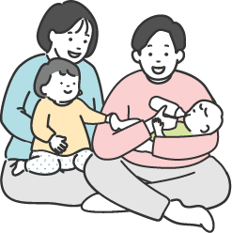
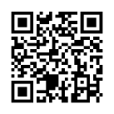
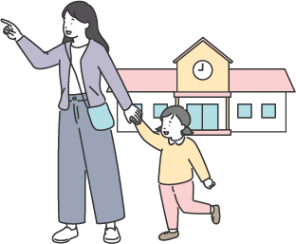
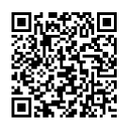



共働き・共育てを応援します
男性育休を当たり前に
柔軟な働き方ができる環境へ
子の出生直後の一定期間内に、 両親がともに14日以上の
育児休業を取得した場合には、 最大28日間の給付率を現行の 67%(手取りで8割相当)から 、 80%(手取りで10割相当)へと
引上げ。(◇ 25年度開始へ)
こどもが3歳になるまでの場合に
事業主に課されている、短時間勤務制度の措置義務やフレックスタイム制を
含む出社・退社時刻の調整等の措置の
努力義務に加えて、
テレワークも新たな努力義務に追加
されます。
(注) 所要の法案を今通常国会に提出予定
（2024年2月1日時点の情報）
仕事と育児・介護の両立支援対策の充実について
両立支援等助成金
また、育児休業や短時間勤務を支える体制整備を行う
中小企業に対する助成措置を大幅に強化します。（24年1月から開始）
こどもが3歳以降小学校就学前までの場合に、
事業主が職場の労働者のニーズを把握しつつ
以下の 〜 から複数の制度を選択して措置し、
その中から労働者が選択できる制度を創設します。
(注)所要の法案を今通常国会に提出予定 （2024年2月1日時点の情報）
育児休業給付
¹
⁵
現 状
支給額
休業開始時
賃金日額
休業期間の
日数
67%
フレックスタイム制を含む出社・退社時刻の調整
※育児休業給付と
同じです
※休業開始から
通算180日
¹
テレワーク
保育施設の設置運営等
²
⁴
社会保険料の免除等で実質手取りで80%相当
³
短時間勤務制度
新たな休暇
⁵
検 討
出生後一定期間内に両親とも
育児休業を取得した場合28日を限度に
80%
残業免除（所定外労働の制限）について、
請求できる期間をこどもが3歳になるまでから
小学校就学前まで引き上げます。
(注)所要の法案を今通常国会に提出予定（2024年2月1日時点の情報）
社会保険料の免除等で実質手取りでほぼ100%
時短で働いても家計に安心
「育児時短就業給付」を創設し、こどもが2歳未満の期間に、時短勤務を選択した場合に、
時短勤務時の賃金の10%を支給します。（ ◇ 25年度開始へ）
子の看護休暇がもっと使いやすく
対象となるこどもの年齢を小学校就学前から
小学校3年生修了時まで引き上げます。
また、こどもの行事（入園式等）参加や、
感染症に伴う学級閉鎖等にも活用できるように
取得事由の範囲も見直します。
(注)所要の法案を今通常国会に提出予定
（2024年2月1日時点の情報）
子の看護休暇を取得する際の要件
対象者
小学校就学前のこどもを養育する全労働者（日雇い労働者を除く）小学校3年生終了時まで引き上げを検討
日数・単位
こども1人につき年間5日（対象となるこどもが2人以上の場合は10日）
日単位、半日単位、または時間単位
1時間の整数倍の時間として取得可能
仕事と育児・介護の両立支援対策の充実について
目的
病気やけがのこどもの世話、こどもの予防接種や
健康診断のために取得可能
こどもの入学式や感染症に伴う学級閉鎖等にも
取得できるように検討
は、企業や全世代が応援して拠出する「子ども・子育て支援金」を充てて実施する施策です。
支援金制度は、少子化対策に受益を有する全世代・全経済主体が子育て世帯を支える連帯の仕組みです。
2026年度に創設し、2028年度までに段階的に導入します。医療保険料とあわせて拠出いただきます。
歳出改革と賃上げによって実質的な社会保険負担軽減の効果を生じさせ、その範囲内で構築します。
４
◇ は、記載の時期での制度開始を目指して所要の法案を提出する予定の施策です。本資料は2024年２月１日時点の情報により作成しています。

